Slide 1
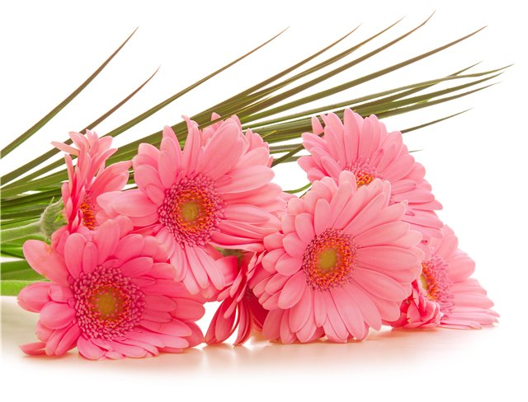
С 8 марта!
Образцова Татьяна Ивановна,
преподаватель информатики
ГАПОУ МО ЕПЕЭТ
г. Егорьевск

Slide 2
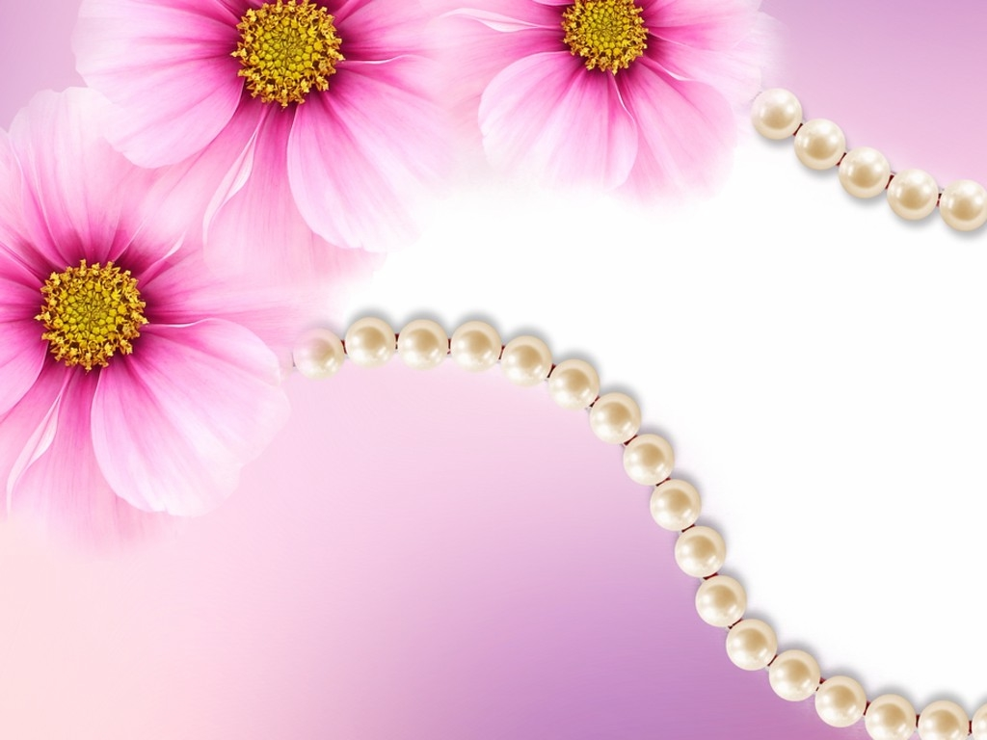

Slide 5
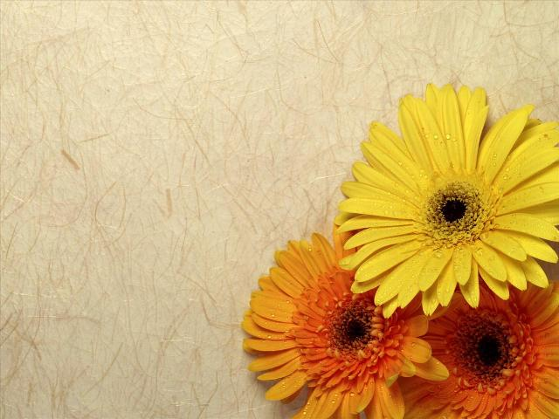
Источник иллюстраций: http://photoflowery.ru/sinie-gerberyi-foto.html

